Slide 1
5.2 De spanningsbron

Slide 2
Wat is een spanningsbron
Overleg in je groepje wat een spanningsbron is.
Welke drie soorten spanningsbronnen zijn er?
Welke symbolen hebben deze bronnen voor in een elektrische tekeningen.

Slide 3
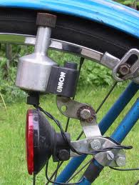
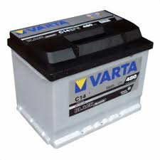
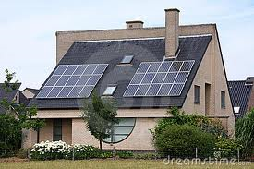
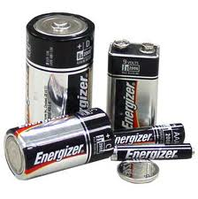
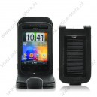
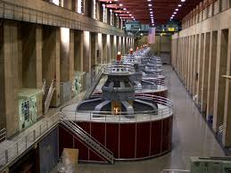
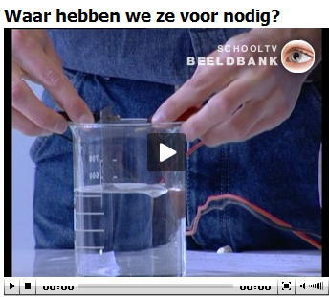
Hoe maak je elektriciteit?
De drie soorten spanningsbron zijn:
Batterij / accu (Chemische)
Dynamo / generator (beweging / magnetisme)
Zonnecel
Deze zorgen voor de elektrische energie
die een apparaat nodig heeft om te werken

Slide 4
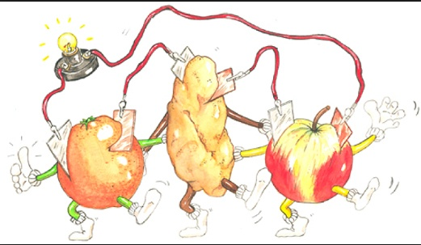
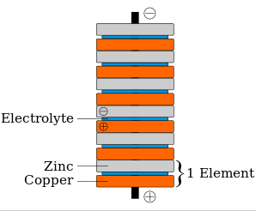
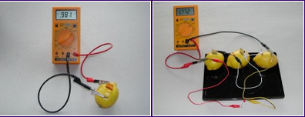
De batterij?

Slide 5
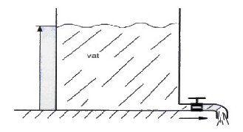
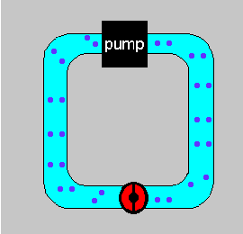
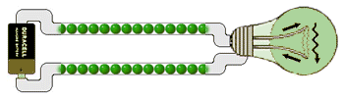
Spanning, stroom en weerstand?
Fietsen
De kracht waarmee je fietst
Aantal fietsers / sec
Het teer pad of zandweg
Elektriciteit
De spanning in Volt.
De stroom in ampère
(elektronen per seconde)
De weerstand in Ohm.
Ballon
De luchtdruk in een balon.
De hoeveelheid lucht die per sec uit de ballon stroomt
De grote van het ventiel

Slide 6

Spanningen optellen

Slide 7
Spanningen optellen
Er zitten 6 batterijen van 1,5V achter elkaar
Gevraagd de totaal spanning.
Jan heeft twee batterijen vereerd om geplaatst
Bereken de totaalspanning

Slide 8
Wat is een spanningsbron
Kies een richt voor de + en als een batterij verkeerd om zit een -
Utot = 1,5V + 1,5V + 1,5V + 1,5V + 1,5V + 1,5V = 9 V
Utot = 1,5V + 1,5V + 1,5V + 1,5V - 1,5V - 1,5V = 3 V

Slide 9
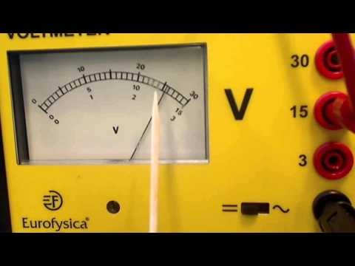
Een spanning meten

